Slide 1
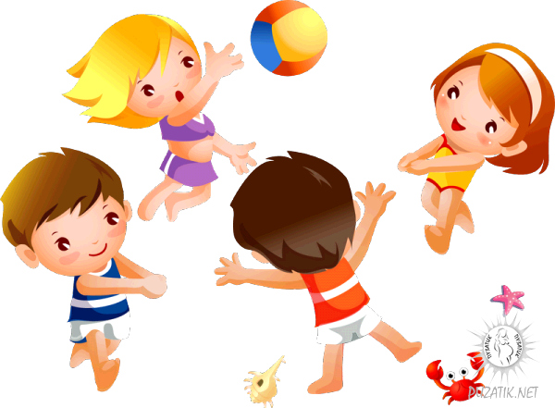
Муниципальное бюджетное дошкольное образовательное учреждение
детский сад «Олененок»
Занятие по физической культуре для детей старшей группы
«У кого мяч?
Подготовила:
Инструктор по физической культуре
Быкова Э.В.

Slide 2
Задачи
упражнять детей в ходьбе и беге по кругу, взявшись за руки, с поворотом в другую сторону; разучить прыжки с ноги на ногу с продвижением вперед;
упражнять в ползании на четвереньках между кеглями, подбрасывании и ловле мяча.

Slide 3
I часть
построение в шеренгу, проверка осанки и равнения, перестроение в колонну по одному;
ведущий по сигналу воспитателя ведет колонну и, приближаясь к ребенку, идущему в колонне последним, образует круг, предлагая детям взяться за руки. Взявшись за руки, дети находятся на таком расстоянии друг от друга, чтобы круг не растягивался и не сужался, т. е. его форма выдерживалась при ходьбе. Подается сигнал к остановке, повороту в другую сторону, и ходьба продолжается;
затем дети переходят на бег в обе. стороны поочередно;
перестроение в колонны.

Slide 4
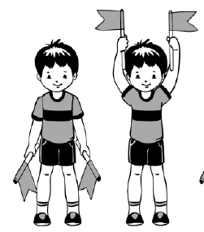
Общеразвивающие упражнения с флажками
1. И. п.: основная стойка, флажки внизу. 1 — флажки вперед;
2 — флажки вверх; 3 — флажки в стороны; 4 — вернуться в исходное положение (6 раз).

Slide 5
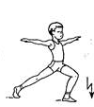
Общеразвивающие упражнения с флажками
2. И. п.: основная стойка, флажки внизу. 1 — шаг правой ногой вперед, флажки в стороны; 2 — вернуться в исходное положение. То же левой ногой (6—7 раз).

Slide 6
Общеразвивающие упражнения с флажками
3. И. п.: сидя на полу, флажки у груди. 1 — наклон вперед к правой (левой)ноге, коснуться палочками носков; 2 — вернуться в исходное положение (6—8 раз).

Slide 7
Общеразвивающие упражнения с флажками
4. И. п.: стоя на коленях, флажки у груди. 1 — поворот вправо (влево), флажки в стороны; 2 — вернуться в исходное положение (8 раз).

Slide 8
Общеразвивающие упражнения с флажками
5. И. п.: основная стойка, флажки внизу. 1—2 — присесть, флажки вперед;
3—4 — вернуться в исходное положение (6—7 раз).

Slide 9
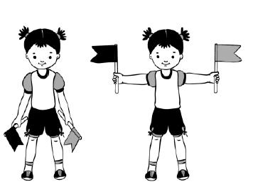
Общеразвивающие упражнения с флажками
6. И. п.: основная стойка, флажки внизу. 1 — прыжком ноги врозь, флажки в стороны; 2 — вернуться в исходное положение. Выполняется под счет воспитателя 1—8 (3 раза).

Slide 10
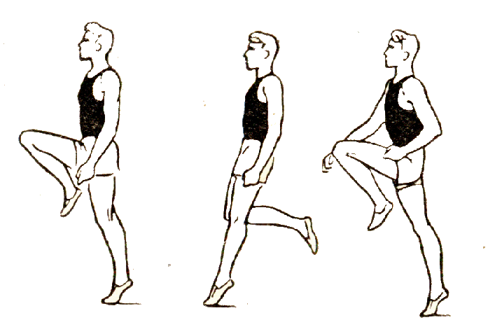
Основные движения
1. Прыжки — подпрыгивание с ноги на ногу, продвигаясь вперед, на расстояние 5 м (2—3 раза).

Slide 11
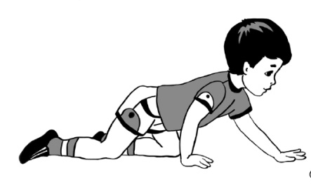
Основные движения
2. Ползание на четвереньках между кеглями, не задевая за них (2—3 раза).

Slide 12
Подвижная игра «У кого мяч?»
Играющие образуют круг. Выбирается водящий. Он становится в центр руга, а остальные плотно придвигаются друг к другу, руки у всех за спиной.
Взрослый дает кому-либо мяч (диаметр 6—8 см), и дети за спиной передают его по кругу. Водящий старается угадать, у кого мяч. Он говорит: «Руки!»— и тот, к кому обращаются, должен выставить вперед обе руки ладонями вверх, как бы показывая, что мяча у него нет. Если водящий угадал, он берет мяч и становится в круг, а тот, у кого найден мяч, начинает водить. Игра повторяется 2—З раза.

Slide 13
Подвижная игра «Салки с лентой»

